Slide 1
Deň epilepsie v praxi Príklady dobrej praxe
Stredná zdravotnícka škola sv. Alžbety v Košiciach
Jana Cimbalová, Jana Filipová, Anna Koleničová

Slide 2
História Svetového dňa epilepsie (2008)
S myšlienkou podporiť ľudí s epilepsiou prišlo len deväťročné dievčatko z Canady – Cassidy Megan. Jej víziou bolo a je „rozptýliť mýty o tejto chorobe a dať ľuďom s epilepsiou najavo, že nie sú sami.“
Symbolom je fialová farba – levanduľa - vyjadruje pocit samoty, reprezentuje pocit izolácie – ľudia s epilepsiou sú neraz pre svoju chorobu stigmatizovaní a nepochopení, osamelí.
Prvýkrát sa k myšlienke Cassidy hromadne pripojili ľudia 26.3.2009 a tento deň bol stanovený za Svetový deň epilepsie.
Slovenský Fialový deň začal v roku 2019 s heslom “Nič so mnou nezatrasie.“

Slide 3
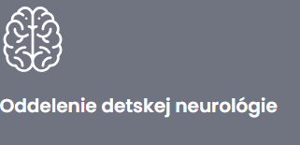
Detská fakultná nemocnica Odd. detskej neurológie
Tím špecialistov Oddelenia detskej neurológie sa zaoberá diagnostikou a liečbou širokého spektra neurologických ochorení detského veku:
kŕče a epilepsia, bolesti hlavy a migrény
poruchy neurologického vývoja a neurometabolické poruchy
neurogenetické poruchy a neuromuskulárne choroby
náhle cievne mozgové príhody
poruchy pohybu (ataxia, tremor, tiky)
poruchy svalového tonusu (spasticita, hypotónia)

Slide 4
PÁR FAKTOV O OCHORENÍ
epilepsia je chronické ochorenie mozgu, ktoré postihuje ľudí všetkých vekových kategórií.
vyvoláva záchvaty, ktoré sú typické abnormálnou elektrickou aktivitou v mozgu.
celosvetovo epilepsiou trpí viac ako 50 miliónov obyvateľov
na Slovensku žije s epilepsiou takmer 70 000 pacientov
epilepsiou trpí asi 8000 slovenských detí. Je to najčastejšie detské neurologické ochorenie
V amb v ODN liečia okolo 1200 detí s epilepsiou, čo predstavuje 2500 až 3000 odborných výkonov ročne
u približne 75% ľudí sa epilepsia prejaví práve v detskom veku
až jeden z 20 ľudí má počas života epileptický záchvat

Slide 5
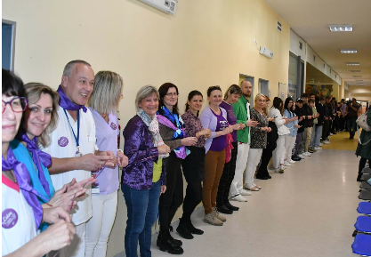
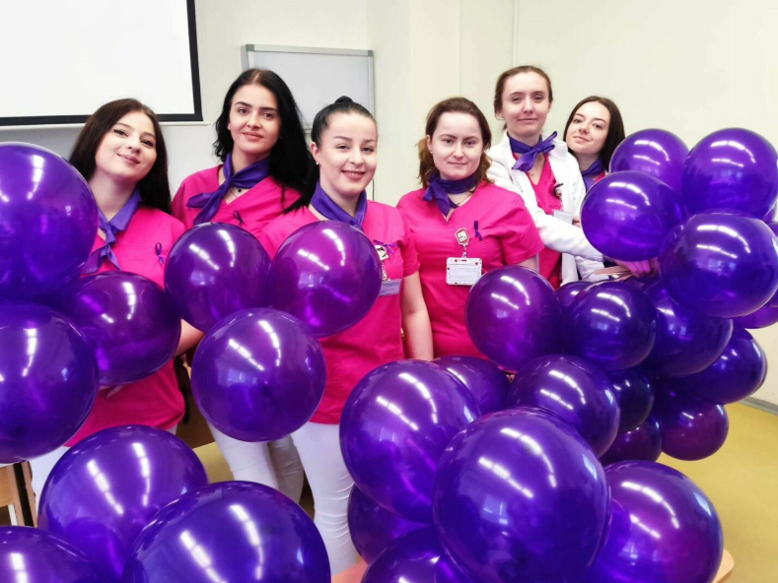
FIALOVÝ DEŇ na podporu pacientov s epilepsiou 2024
Symbolickú FIALOVÚ REŤAZ spolupatričnosti s pacientmi s epilepsiou vytvorili pacienti, zamestnanci a študenti s pedagógmi v ambulantnej časti nemocnice. Tvorilo ju 250 osôb.

Slide 6
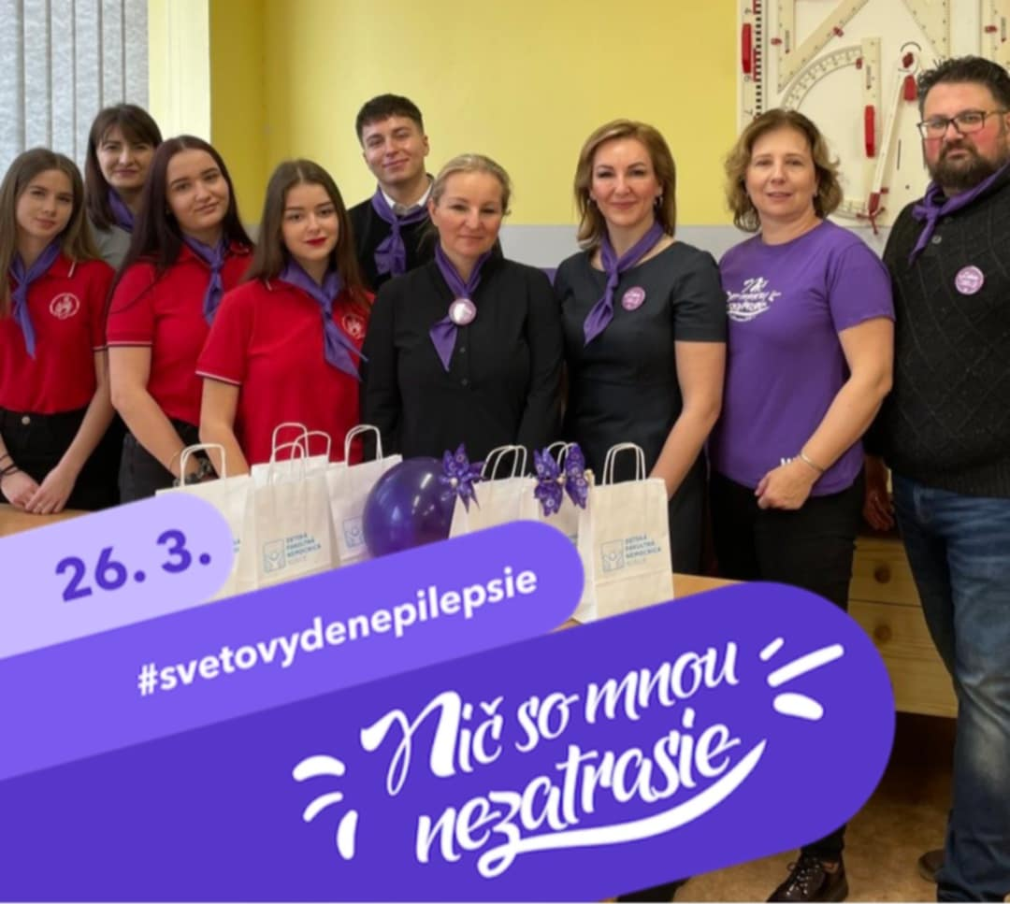
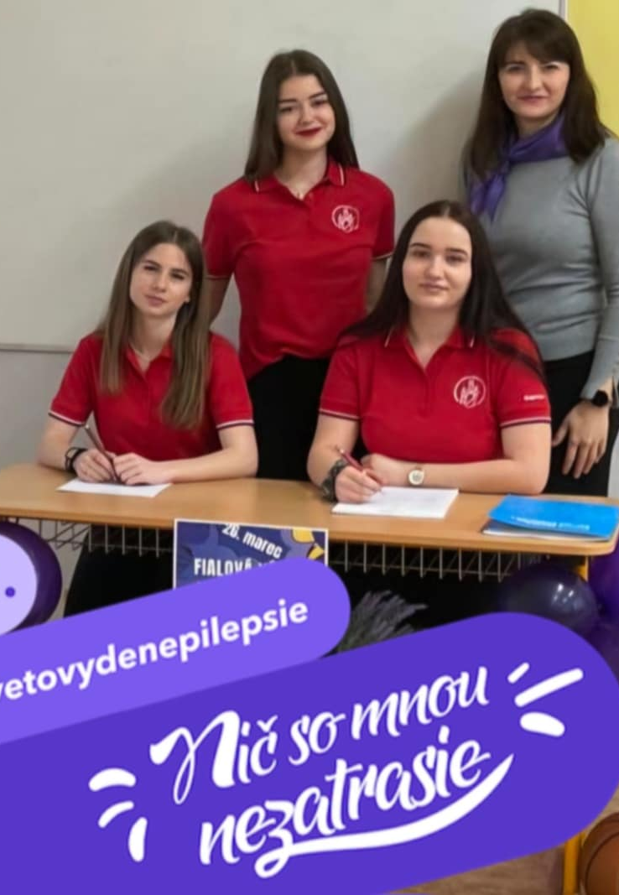
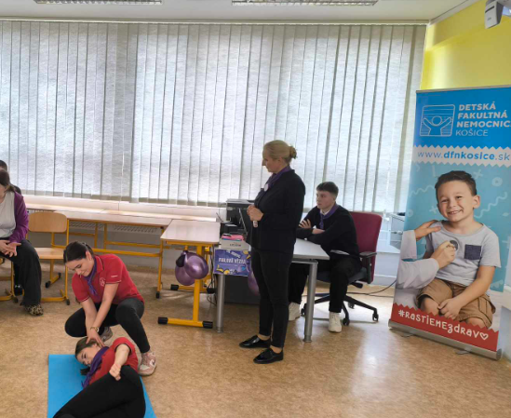
Fialové dni podpory a spolupatričnosti 2025
Odborníci vyšli z múrov nemocnice a išli robiť osvetu medzi žiakov na Obchodnej akadémii, kde v spolupráci DFN ODN a Stredná zdravotnícka škola sv. Alžbety zorganizovali interaktívny workshop pre študentov.​

Slide 7
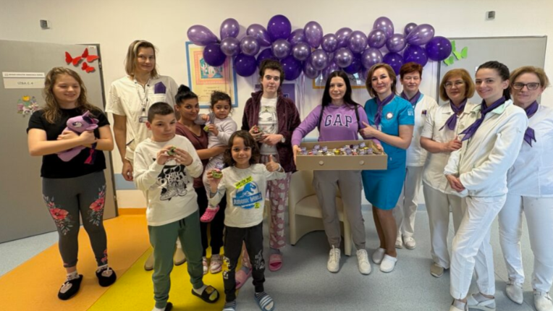
💜 Fialový deň na neurológii – 26. marec 2025
Počas ošetrovateľskej starostlivosti sa naši žiaci zúčastnili aj akcie „Fialová reťaz“ – silný symbol spolupatričnosti, ktorú vytvorili pacienti, zamestnanci aj žiaci.
Fialová podpora a nálada sa následne rozšírila do celej nemocnice – fialové gestá zdobili inkubátory, tričká aj rúška. ošetrovateľskej starostlivosti v DFN ODN sa

Slide 8
💜 Osveta má zmysel
Tieto aktivity nám pripomenuli, že epilepsia sa týka mnohých rodín a zaslúži si pozornosť aj pochopenie.
Aj medzi našimi žiakmi máme trpiacich na toto ochorenie.
Veríme, že aj vďaka takýmto podujatiam sa búrajú mýty, rastie informovanosť a posilňuje sa podpora – nielen v nemocnici, ale aj v školách, medzi mladými ľuďmi a v celej spoločnosti.​
A tešíme sa, že naši žiaci aj takýmto spôsobom aplikujú svoje vedomosti do dobrej praxe.

Slide 9
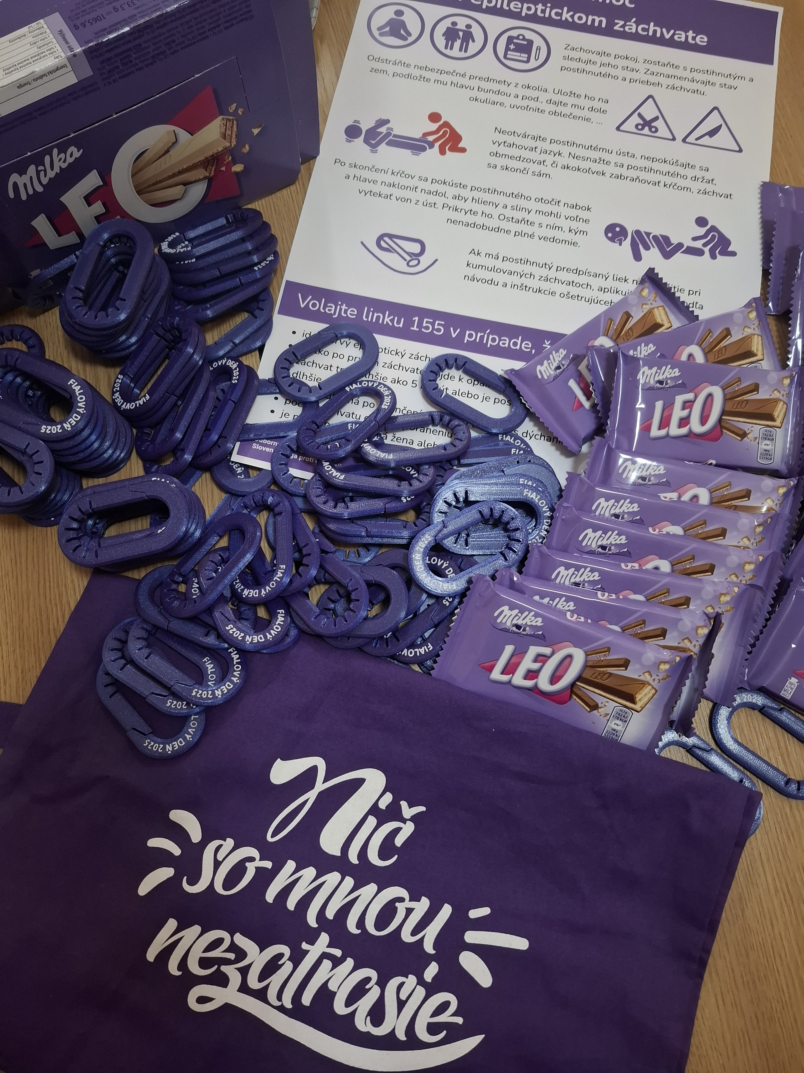
Ďakujem za pozornosť

